Slide 1


Verificação e validação de modelos de simulação
Modelagem e Simulação de Eventos Discretos · 5ª edição
Leonardo Chwif e Afonso C. Medina
Material de apoio às aulas, de uso livre em sala, citando a fonte.
Notes:
Capítulo V do livro Modelagem e Simulação de Eventos Discretos, 5ª edição (Leanpub). O capítulo distingue verificação de validação, apresenta as técnicas de cada uma, os três níveis de validação e a validade dos dados, e termina com um exemplo real de validação operacional e uma técnica para quando não há dados reais.

Slide 2



Roteiro do capítulo
Verificação e validação
Técnicas e níveis
Validação na prática
V&V, um processo contínuo
Validar × verificar
As seis etapas
Regras de ouro e certificação
Técnicas de verificação
Três tipos de erro
Técnicas de validação
Três níveis de validação
Validade dos dados
Um call center real
Intervalo de confiança
Sem dados reais: matriz de influência causal
Exercícios de revisão
Notes:
Três blocos: os conceitos de verificação e validação; as técnicas, os tipos de erro e os níveis de validação; e a validação na prática, com um call center real e um caso sem dados reais.

Slide 3
Verificação e validação
Estamos construindo o modelo correto? E construindo-o corretamente?

Slide 4
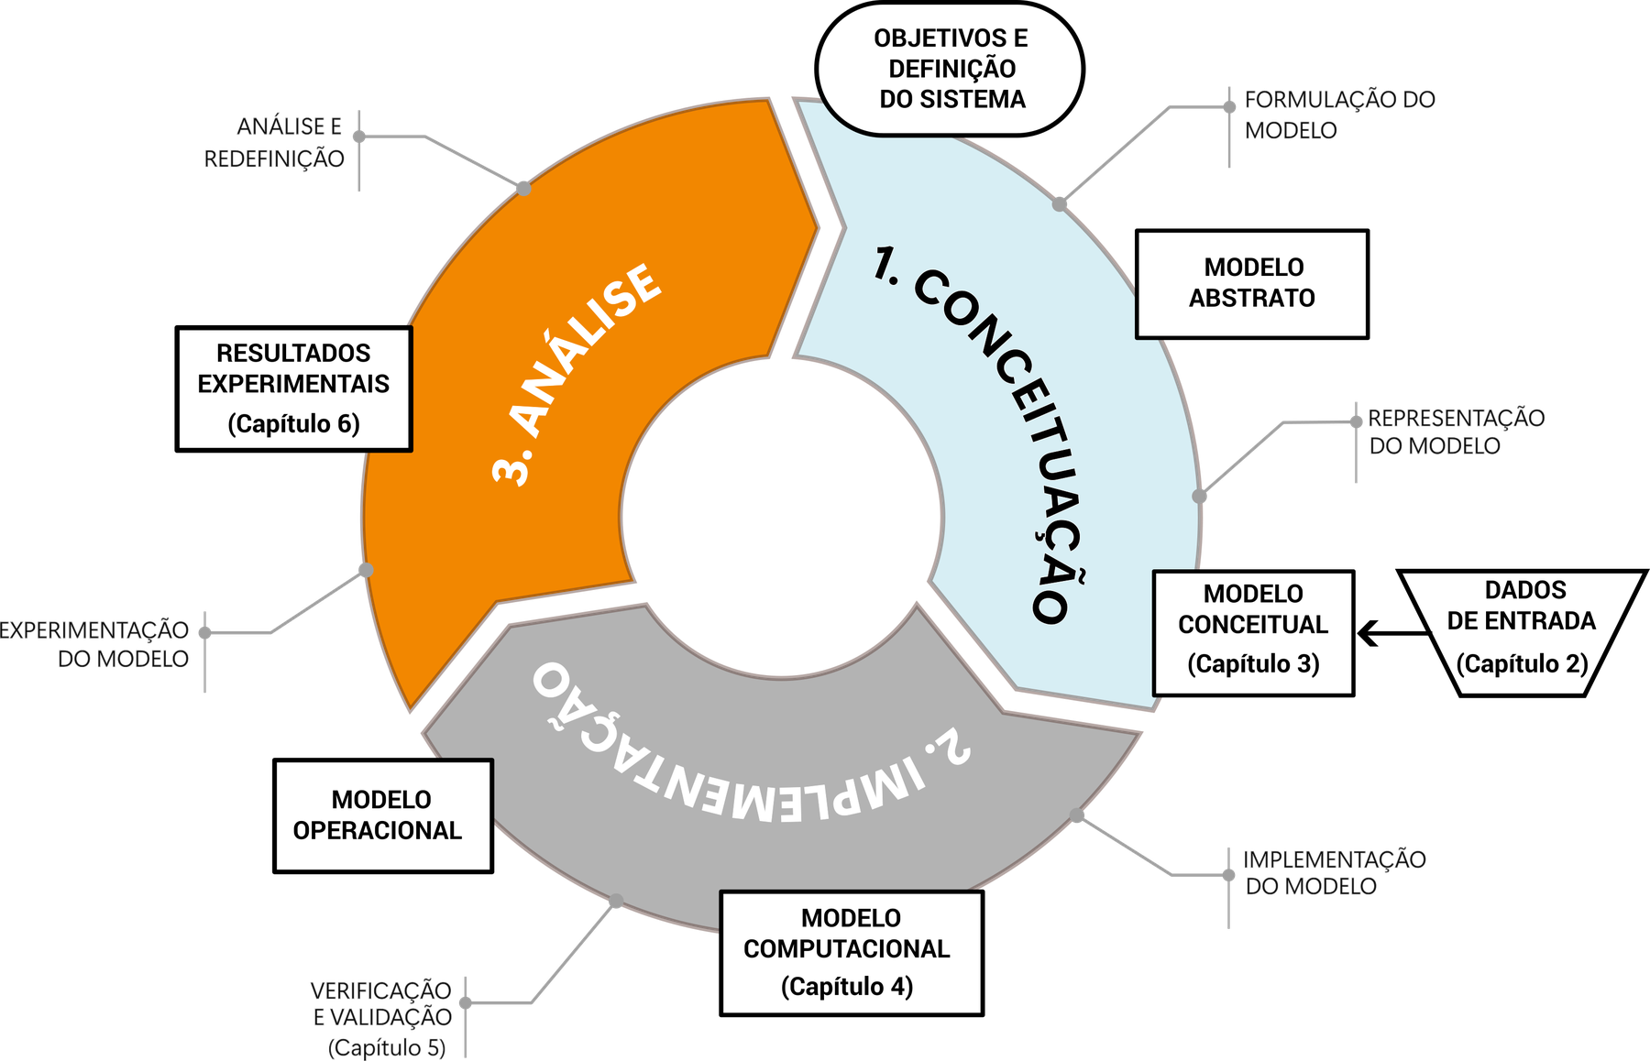
V&V: um processo contínuo
Acompanha todo o projeto
Na metodologia, a V&V vem depois do modelo computacional, onde se concentra a verificação. Na prática, segue o estudo do começo ao fim.
Os dois esquecidos
Com o prazo apertado, ficam para trás a documentação do modelo (Apêndice IV) e a verificação e validação.
Metodologia de simulação (Figura 1.6, Capítulo I)
Notes:
O processo de verificação e validação, apelidado de V&V, é fundamental para o sucesso de um estudo. No esquema da metodologia (Figura 1.6) ele aparece depois da construção do modelo computacional, porque ali se concentram as atividades de verificação, mas deve acompanhar todo o ciclo de vida do projeto. Sob a pressão dos prazos, documentação (Apêndice IV) e V&V são os dois tópicos praticamente esquecidos.

Slide 5
Validar × verificar
VALIDAÇÃO · MODELO CONCEITUAL
Estamos desenvolvendo o modelo correto?
Hipóteses, nível de detalhe e escopo representam o sistema? Trata do que será modelado.
VERIFICAÇÃO · MODELO COMPUTACIONAL
Estamos desenvolvendo corretamente o modelo?
É retirar os bugs, como num programa em C ou Python. Trata de como o modelo é implementado.
Validação operacional, segundo Pidd (2000)
Em princípio é direta: checar se o modelo se comporta como o mundo real sob as mesmas condições. Se sim, é válido; se não, é inválido.
Notes:
As palavras se parecem, mas os conceitos são distintos. Validar diz respeito ao modelo conceitual: as considerações, o nível de detalhe e o escopo representam o sistema? Verificar diz respeito ao modelo computacional: é como tirar os bugs de um programa em Pascal, C, Delphi ou Python. A validação trata do que será modelado; a verificação, de como o modelo é implementado. Quando se diz só validação, fala-se da conceitual; existe ainda a validação operacional, a dos resultados. Pidd (2000): em princípio, basta checar se o modelo se comporta como o mundo real sob as mesmas condições.

Slide 6
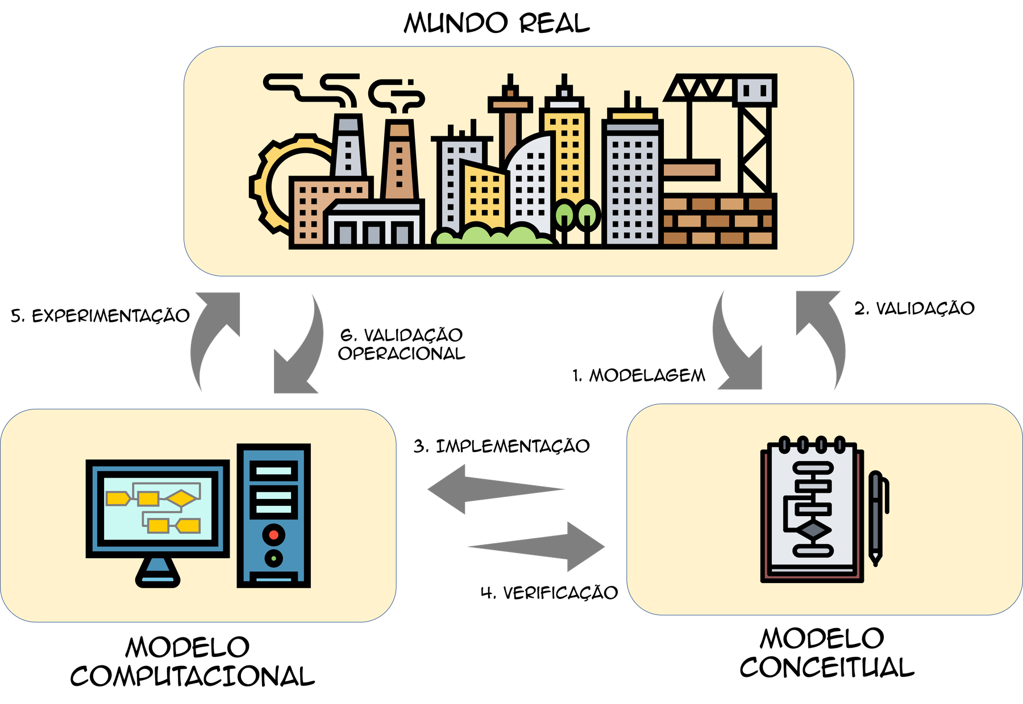
As seis etapas da Figura 5.1
1
Modelagem
do mundo real ao modelo conceitual
2
Validação
o conceitual frente ao mundo real
3
Implementação
em linguagem ou simulador
4
Verificação
o computacional segue o conceitual?
5
Experimentação
o modelo verificado é operacional
6
Validação operacional
os resultados condizem com o real?
Notes:
O mundo real pode ser também um mundo imaginário, real na nossa mente. Do mundo real ao modelo conceitual (expresso, por exemplo, em ACD) é a modelagem; o caminho inverso, confrontar o conceitual com o real, é a validação. Implementado o modelo, verifica-se se ele segue o conceitual. Verificado, ele é operacional e serve para experimentar; os resultados confrontados com o mundo real são a validação operacional.

Slide 7
Verificado, mas inválido
Um sistema real de fila, com um único servidor:
Reduzido a uma M/M/1
O modelo roda sem erro e dá exatamente os resultados de uma M/M/1: está verificado.
Mas ignora tudo o que está à esquerda: é inválido.
Verificar e validar são coisas distintas.
o atendimento depende do tipo de cliente
clientes desistem quando a fila cresce
há prioridade: alguns furam a fila FIFO
o servidor para aleatoriamente
os tempos não são exponenciais
Notes:
Exemplo do livro: uma fila real com um único servidor, em que o tempo de atendimento depende do tipo de cliente, há desistências quando a fila está grande, alguns clientes têm prioridade e furam a fila FIFO, e o servidor para de tempos em tempos. Reduzida a uma M/M/1, a situação pode ser implementada sem erro e dar exatamente os resultados de uma M/M/1. Está verificada e é inválida: validação e verificação são conceitos distintos.

Slide 8
Duas regras de ouro e a certificação
REGRA DE OURO 1
Nenhum modelo é 100% válido
Não há como garantir validade total. O que se consegue é aumentar a confiança: acreditar que o modelo representa o sistema satisfatoriamente.
REGRA DE OURO 2
Nenhum modelo é livre de bugs
Verificado para uma circunstância, não há garantia de que o modelo funcione como pretendido em quaisquer circunstâncias.
SARGENT (2000)
Certificação
Confirmação oficial de que o modelo serve a uma aplicação específica. Envolve V&V e documentação, e é feita por alguém de fora do projeto.
O objetivo da V&V é ganhar confiança no modelo, não uma garantia.
Notes:
As duas regras de ouro devem estar sempre em mente. Alguns autores, como Sargent (2000), falam em certificação (do inglês accreditation): a confirmação oficial de que o modelo é aceitável para uma aplicação específica. Ela envolve V&V, documentação e outros aspectos, e deve ser feita por uma terceira pessoa, não envolvida no processo.

Slide 9
Técnicas e níveis
Como verificar, como validar e até onde chegar

Slide 10
Técnicas de verificação
Implementação modular
Comer o boi em bifes: implementar e rodar uma parte por vez. Em 5 partes, 4 erros de cada vez, não 20 de uma só.
Valores constantes
Trocar as distribuições pelas médias e comparar com a planilha. Chegadas a cada 10 min, atendimento de 8: utilização de 80%.
Depurador (trace)
A lente de aumento: a simulação passo a passo, com os eventos atuais e futuros e os valores das variáveis.
Simulação manual
Dá sensibilidade prévia do comportamento do modelo. Custa caro e é inviável em modelos muito grandes.
Animação gráfica
Clientes que somem do supermercado sem passar no caixa, ou tomam a rota errada, saltam aos olhos.
Revisão
É mais fácil outra pessoa achar os nossos erros. Peça a um colega, ou a um grupo, que verifique o modelo.
Notes:
Verificar é tirar os bugs do modelo computacional. Implementação modular: com 100 variáveis e probabilidade de erro de 0,2 por variável, dividir em 5 partes de 20 dá 4 erros por vez, em vez de 20 de uma só. Valores constantes: com chegadas a cada 10 minutos e atendimento de 8, a utilização é 8/10 = 80%, e a simulação deve dar exatamente isso. O depurador foi comentado no Capítulo IV. A simulação manual dá sensibilidade prévia, mas fica inviável em modelos grandes.

Slide 11
Três tipos de erro na validação
I
II
III
Tipo I
O modelo é válido, mas é rejeitado como se fosse inválido.
Tipo II
O modelo é inválido, mas é aceito como válido. É o mais comum na prática.
Tipo III
O modelo se desvia dos objetivos: pode até ser válido, mas não responde às perguntas.
Sistemas novos são mais difíceis de validar
Se o sistema nunca operou, não há dados históricos para comparar.
Notes:
Em analogia aos erros de teste de hipóteses da estatística, na validação podemos cometer três tipos de erro. Na prática, os do tipo II são os mais comuns. Além deles, a validação de sistemas novos, que nunca entraram em operação, é mais difícil, porque faltam os dados históricos do sistema real.

Slide 12
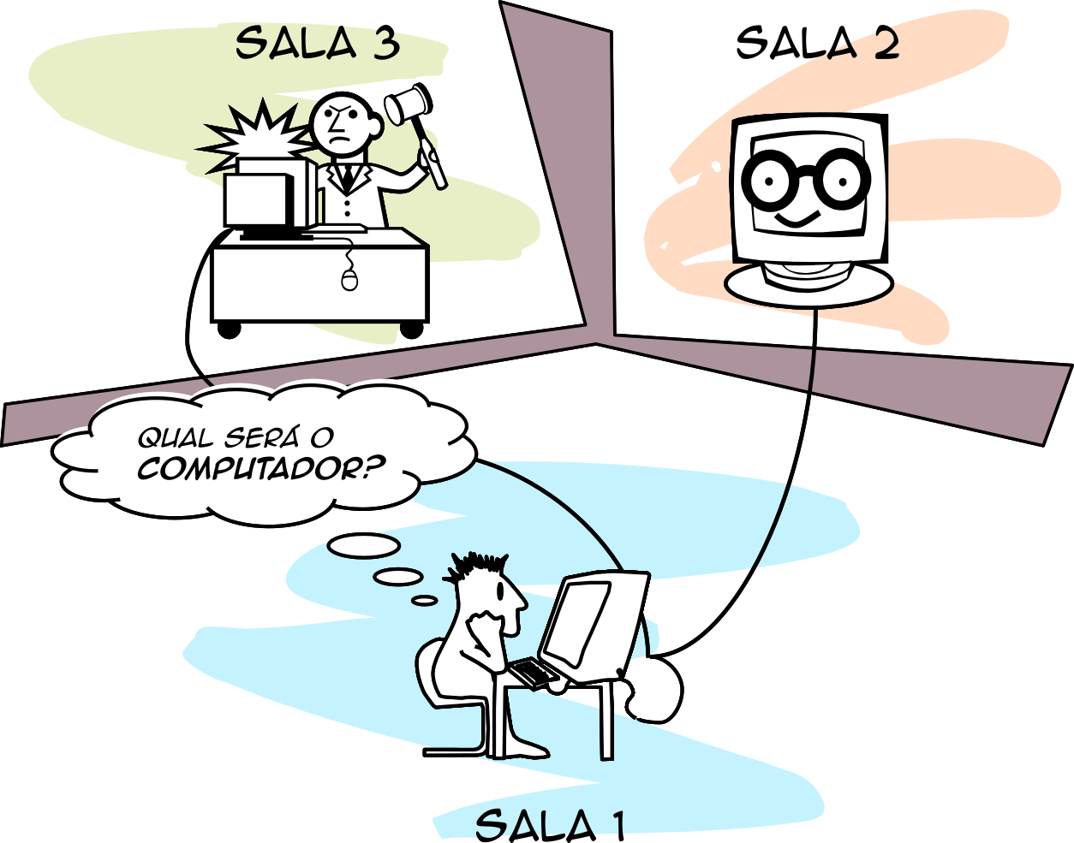
Teste de Turing, ou validação black-box
O jogo da imitação (Turing, 1950)
Um interrogador conversa por terminal com uma pessoa e com um computador. Se não descobrir qual é o computador, ele poderia ser considerado inteligente.
Na validação
Um especialista recebe saídas do sistema real e do modelo, sem saber qual é qual. Se não distinguir, o modelo é, em certa extensão, válido.
Só vale com o sistema real em operação e sem melhorias no modelo. Sem especialista: comparação estatística com os dados históricos (exercício 5).
Notes:
Turing (1950) perguntou se as máquinas podem pensar e propôs o jogo da imitação: em três salas ligadas por terminais, um interrogador faz perguntas datilografadas a uma pessoa e a um computador com um software de conversação (chatterbot). Se não descobrir qual é o computador, este poderia ser considerado inteligente. Na validação, um especialista recebe dois conjuntos de dados de saída, um do sistema real e outro do modelo, sem saber qual é qual. O teste exige os resultados do sistema real e não contempla mudanças que representem melhorias. Sem especialista, compara-se estatisticamente com os dados históricos (exercício 5).

Slide 13
Outras técnicas de validação
Duplicação de modelos
Duas equipes independentes modelam o mesmo sistema. Eficiente, mas cara: só em simulações críticas, de custo alto ou risco de vidas.
Comparação com modelos anteriores
Partir de um modelo já validado, ou comparar com um mais simples, como um de Teoria das Filas.
Análise de sensibilidade
Se o modelo é sensível a A e B e não a C e D, a atenção vai para as hipóteses sobre A e B.
Validação face a face
O analista discute com quem entende do processo, o advogado do diabo. Vale para o modelo e para os resultados.
Notes:
Duplicação de modelos: duas equipes independentes, sem contato, modelam o mesmo sistema; resultados parecidos são bom indicador de validade, mas o custo restringe a técnica a simulações críticas, de custo elevado ou com risco de perda de vidas. Comparação com modelos anteriores, já validados, ou com um modelo mais simples, como um de Teoria das Filas. Análise de sensibilidade: concentrar a atenção nos parâmetros a que o modelo é sensível. Validação face a face: o analista discute com quem entende do processo, o advogado do diabo; serve ao modelo conceitual e aos resultados.

Slide 14
Três níveis de validação
1º
Qualitativo
Em linhas gerais, o modelo se comporta como a realidade?
o gargalo do modelo é o gargalo real?
o recurso mais e o menos usado coincidem?
onde há fila no modelo, há fila no real?
2º
Quantitativo informal
Dados pontuais ou de entrevistas: vale a ordem de grandeza.
ocupação real ~70%: fora de 60–80%, inválido
pico de fila de 5: média 0 ou acima de 20, inválido
150 peças/dia: modelo com 400, inválido
3º
Quantitativo formal
Técnicas estatísticas. A mais usada: a diferença entre duas médias de amostras independentes.
n replicações do modelo contra n do sistema real
detalhes no exercício resolvido 5
Notes:
Nível 1, qualitativo: não é preciso levantar indicadores quantitativos; se o modelo falha aqui, já é inválido sem estudos mais aprofundados. Nível 2, quantitativo informal: dados pontuais, de pequenas amostras, ou de entrevistas com operadores e gestores; a precisão não é alta, o objetivo é validar a ordem de grandeza. Os dois primeiros níveis servem para descartar o modelo inválido e sustentar o seguinte. Nível 3, quantitativo formal: técnicas estatísticas, sobretudo o teste da diferença entre duas médias de amostras independentes, n replicações do modelo contra n do sistema real (há versão para números diferentes de replicações).

Slide 15
O que os níveis não garantem
Só com o sistema real
Os três níveis exigem que o sistema exista.
Todos ao mesmo tempo
Cada nível pode servir a uma medida de desempenho diferente.
Várias medidas
Bater uma medida com a realidade não garante as outras.
“É possível invalidar um modelo de simulação, mas é impossível validá-lo.”
Banks e Chwif (2010). Quanto mais métodos se usam, melhor.
Notes:
Os níveis só podem ser usados se o sistema real existir. Num mesmo modelo podem ser usados todos ao mesmo tempo, cada um para uma medida de desempenho diferente. A correspondência de uma medida com a realidade não garante a de todas, por isso vale testar várias. Quanto mais métodos se usam, melhor, porque, segundo Banks e Chwif (2010), é possível invalidar um modelo de simulação, mas é impossível validá-lo.

Slide 16
Validade dos dados
Os dados servem a três finalidades:
construir o modelo conceitual
validar o modelo
experimentar
Não use os mesmos dados para construir e testar
(Pidd, 2000). Dados históricos podem calibrar: os pedidos do último ano entram como entrada, e as saídas devem bater com o real.
Os dados nunca são dados
Valores discrepantes nos dados do sistema real são fonte de problemas: analise a entrada com cuidado (Capítulo II).
GIGO, ou LELIS: se lixo entra, lixo sai
Com dados de entrada errados, nem o melhor dos modelos gera resultados corretos.
Notes:
Os dados servem a três finalidades: construir o modelo conceitual, validar e experimentar. Não se deve usar o mesmo conjunto de dados para construir e para testar o modelo (Pidd, 2000). Dados históricos podem calibrar o modelo: os pedidos do último ano de uma distribuidora entram como dados de entrada, em vez de um modelo probabilístico, e as saídas devem ser compatíveis com o desempenho verificado. Os outliers são fonte de problemas (Capítulo II): os dados nunca são dados. E vale o princípio GIGO, ou LELIS: se lixo entra, lixo sai.

Slide 17
Validação na prática
Um call center real e uma técnica para quando não há dados

Slide 18
Exemplo: call center com 7 PAs
Replicação | Real | Simulado | Real − simulado
1 | 93% | 94% | −1%
2 | 94% | 97% | −3%
3 | 96% | 97% | −1%
4 | 98% | 96% | 2%
5 | 96% | 96% | 0%
6 | 100% | 96% | 4%
7 | 96% | 97% | −1%
8 | 89% | 97% | −8%
9 | 96% | 97% | −1%
10 | 99% | 95% | 4%
11 | 98% | 96% | 2%
12 | 94% | 96% | −2%
Média | 95,7% | 96,2% | −0,4%
Desvio-padrão | 2,9% | 0,9% | 3,3%
O modelo
7 posições de atendimento (PAs)
Chegadas: exponencial, média 36 s
Atendimento: Erlang, média 154 s, k = 6,41
Desistência: uniforme entre 0 e 60 s
100 chamadas por hora
O modelo é válido para essa medida?
Nível de atendimento = chamadas atendidas ÷ chamadas totais.
Notes:
Exercício resolvido 5, de um caso real. Central de atendimento com 7 posições de atendimento. Chegadas exponenciais com média de 36 s; atendimento Erlang com média de 154 s e k = 6,41; desistências uniformes entre 0 e 60 s. A medida é o nível de atendimento: chamadas atendidas sobre chamadas totais. A Tabela 5.1 traz 12 dados reais e 12 replicações do modelo, para 100 chamadas por hora.

Slide 19
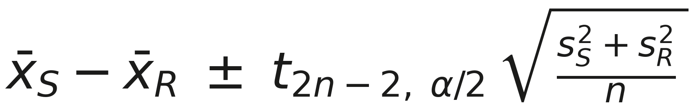
Intervalo de confiança para a diferença
t de Student com 2n − 2 graus de liberdade; n igual no modelo e no sistema real
99%
[−3,0%; 2,1%]
95%
[−2,3%; 1,5%]
−4%
−3%
−2%
−1%
0%
1%
2%
3%
Os dois intervalos contêm o zero
Com 95% e 99% de confiança, modelo e sistema real equivalem no nível de atendimento.
A validação está só começando
Desvio real de 2,9% contra 0,9% (o 89%?). Faltam outras medidas e outras cargas.
Notes:
Teste de inferência sobre a diferença entre duas médias de amostras independentes; o intervalo de confiança é revisto no Capítulo VI. Se o intervalo contiver o zero, as respostas do sistema real e do modelo são equivalentes, com nível de confiança 100(1 − α)%. O t de Student tem 2n − 2 graus de liberdade, e n deve ser igual nos dois lados. O desvio-padrão real, maior, sugere um fator não considerado ou um valor espúrio, como o 89%. Ainda falta validar outras medidas e outras cargas, além de 100 chamadas por hora: a validação operacional está apenas começando.

Slide 20
V&V quando não há dados reais
Sob pressão de prazo, a V&V é a primeira a ser sacrificada, e pode custar caro (Sargent, 2000). Precisa de técnicas simples e eficientes.
Três situações (Kleijnen, Bettonvil e Van Groenendaal, 1996)
1
Sem dados reais de entrada e/ou de saída
O pior caso. É o desta técnica.
2
Só com dados de saída reais
3
Com dados de entrada e de saída reais
Técnicas descritivas: o que fazer
Ex.: o Teste de Turing, que propõe comparar o real com a simulação sem dizer como.
Técnicas prescritivas: como fazer
Ex.: a técnica de Kleijnen (1995), com passos claros, aplicada no exercício 5.
Notes:
Leitura complementar, baseada em Chwif, Muniz e Shimada (Winter Simulation Conference, 2006). Os custos da V&V podem ser altos, sobretudo em modelos de altíssima confiabilidade (Sargent, 2000); sob pressão de prazo, as atividades de V&V são as primeiras a serem sacrificadas, então as técnicas precisam ser simples e eficientes. Técnicas descritivas dizem o que fazer, como o Teste de Turing; prescritivas dizem como fazer, como a de Kleijnen (1995), aplicada no exercício 5. As três situações são de Kleijnen, Bettonvil e Van Groenendaal (1996).

Slide 21
Matriz de influência causal
3 entradas, 2 saídas (Tabela 5.2)
+1
Correlação positiva: a entrada sobe, a saída sobe.
 | S1 | S2
E1 | +1 | −1
E2 | +1 | 0
E3 | 0 | −1
−1
Correlação negativa: a entrada sobe, a saída cai.
0
Neutra: a entrada não afeta a saída, ou afeta pouco.
Como usar
O analista monta a matriz no modelo conceitual, antes de implementar, e compara com o que o modelo produz. Se não bater, algo está errado: a matriz, o modelo ou ambos.
No máximo 9 × 9
Até 9 entradas e 9 saídas relevantes: o limite do que processamos em paralelo (Miller, 1956).
Notes:
A matriz mapeia as relações de entrada e saída do modelo, com valores −1, +1 ou 0. As correlações vêm da experiência e do conhecimento do analista, então a matriz pode ser montada durante o modelo conceitual, antes da implementação. Depois, compara-se com o que o modelo produz: se reproduz, a confiança aumenta; se não, algo está errado na matriz, no modelo ou em ambos. Recomenda-se no máximo 9 entradas e 9 saídas relevantes, pelo limite de informações processadas em paralelo (Miller, 1956).

Slide 22
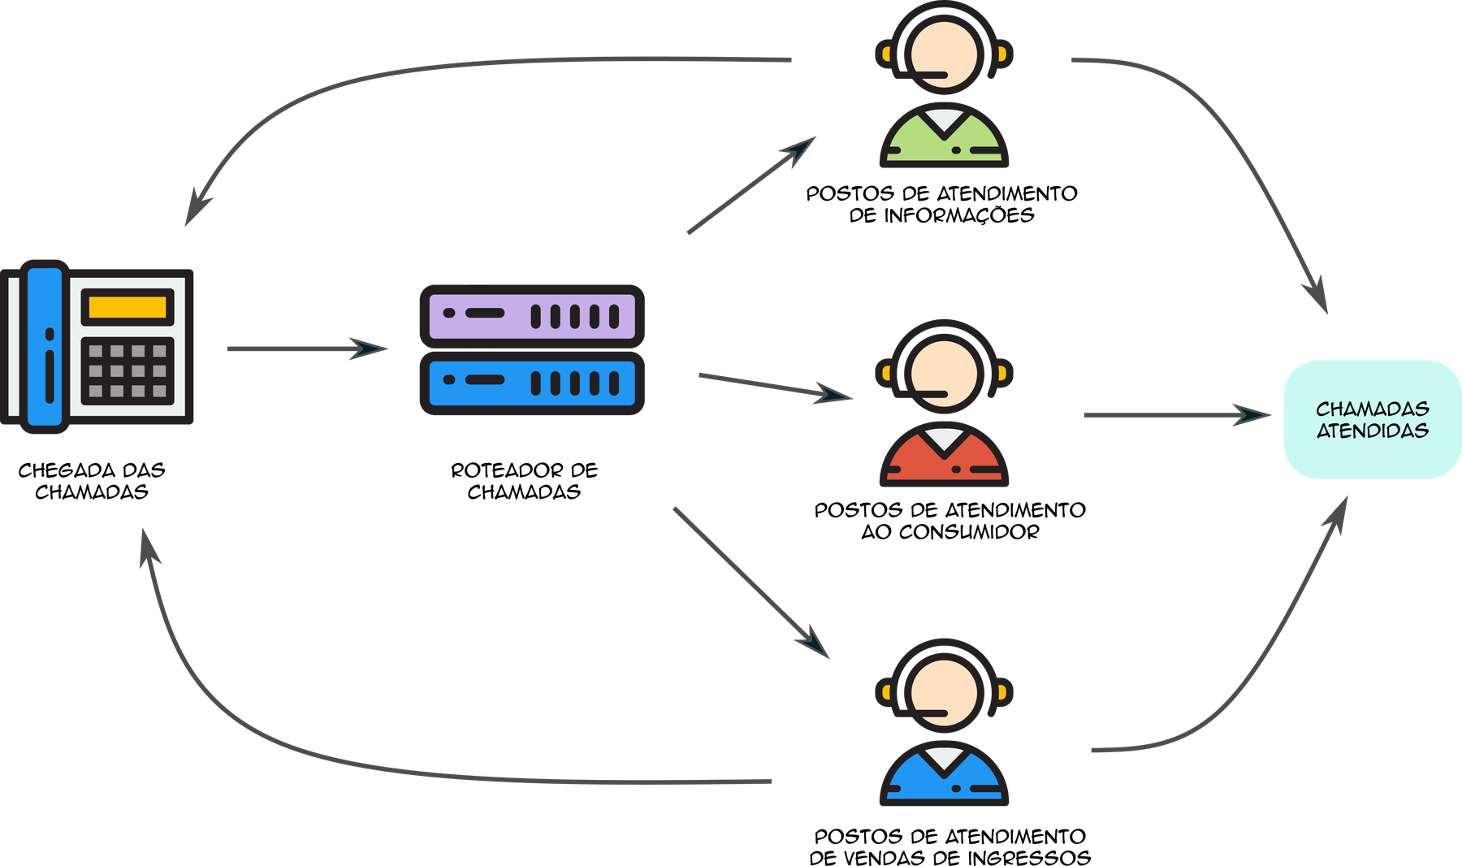
Exemplo: a central da TicketFone
Entradas
E1: postos de informações · E2: postos de venda de ingressos
Saídas
S1: chamadas perdidas · S2: % atendidas e completadas em até 2 min · S3: espera média total
 | S1 | S2 | S3
E1 | −1 | +1 | −1
E2 | −1 | +1 | −1
Chamadas roteadas para informações, atendimento ao consumidor ou venda de ingressos (Robinson, 2004).
Notes:
Exemplo retirado de Robinson (2004); o modelo para o SIMUL8 está na biblioteca do fabricante. As chamadas são encaminhadas por um sistema automático para informação, atendimento ao consumidor ou venda de ingressos; cada serviço tem um ou mais postos, cada um com um operador. A matriz diz que, aumentando os postos de informações (E1) ou de venda (E2), as chamadas perdidas (S1) caem, as completadas em até 2 minutos (S2) sobem e a espera média (S3) cai.

Slide 23
Resultados: o modelo segue a matriz
Saída | Cenário 1 (4, 4) | Cenário 2 (4, 8) | Cenário 3 (8, 4) | Cenário 4 (8, 8)
S1 · chamadas perdidas | 644 | 397 | 406 | 76
S2 · em até 2 min | 63% | 77% | 80% | 89%
S3 · espera média | 1,44 min | 0,96 min | 0,86 min | 0,52 min
Coerente com a matriz
Com mais postos, perdas (S1) e espera (S3) caem e o atendimento em até 2 min (S2) sobe. A confiança no modelo aumenta.
Não garante validade
Nenhuma técnica de V&V garante. Esta é simples e pode ser automatizada no computador.
Versão completa
O método original usa Projeto de Experimentos (Capítulo VII). Veja o artigo de 2006.
Notes:
As entradas assumem 4 ou 8 postos, o que dá 4 cenários (E1, E2). A Tabela 5.4 traz os resultados de 3 replicações por cenário. Com mais linhas, perdas e espera caem e o atendimento rápido sobe, como previa a matriz. A técnica não garante um modelo válido, e nenhuma técnica de V&V garante, mas é simples e pode ser automatizada. A metodologia original é mais complexa: usa Projeto de Experimentos (Capítulo VII) e tem problemas intrínsecos ligados à matriz; veja o artigo.

Slide 24
Exercícios de revisão
1
Um modelo acabou de ser implementado. Já dá para rodar e colher resultados confiáveis?
6 O modelo é válido, com 95% de confiança?
Produtividade em 8 amostras (peças/hora):
Simulado
13 12 16 14 15 10 13 11
Real
14 17 14 16 15 17 12 19
Use o teste do exercício resolvido 5.
2
O que é mais fácil: verificar ou validar um modelo de simulação? Por quê?
3
LELIS: se os dados de entrada estão corretos, está garantido que não sai lixo do modelo?
4
O pub inglês do Capítulo III (Figura 3.16): que hipóteses podem não valer num pub real?
Notes:
Exercícios do fim do Capítulo V. O exercício 5, do call center, está resolvido no livro e foi apresentado nos slides anteriores. O pub inglês é o exemplo de ACD do Capítulo III (Figura 3.16).

Slide 25
PRÓXIMO CAPÍTULO
VI · Dimensionamento de corridas e análise dos resultados
livrosimulacao.eng.br
leanpub.com/msed
Uso livre em sala de aula, citando a fonte: CHWIF, L.; MEDINA, A. C. Modelagem e Simulação de Eventos Discretos: teoria e aplicações. 5. ed. Leanpub.
Notes:
Fim do Capítulo V. O livro completo está no Leanpub; slides, modelos e tutoriais no site livrosimulacao.eng.br.

